Slide 1
Делатност и мисија Института за стандардизацију Србије
Александра Богдановић,
Службеник за односе са јавношћу и маркетинг
Београд, 2024.

Slide 2
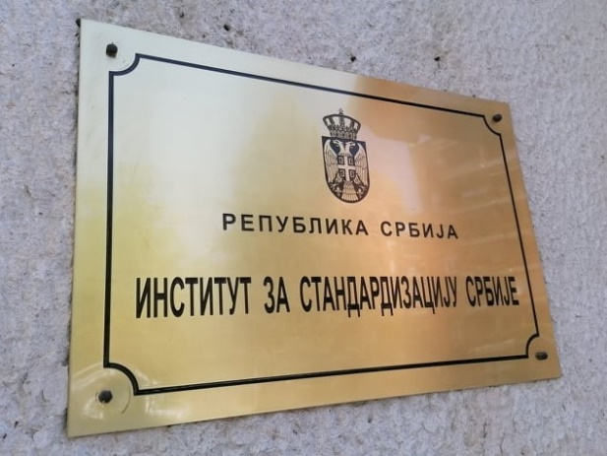
Институт за стандардизацију Србије (ИСС) је једино национално тело за стандардизацију
у Републици Србији, са традицијом дугом
више од осам деценија.
Оснивач Института је Влада Републике Србије, а ресорно je Министарство привреде

Slide 3
14. октобар – Светски, а 16.септембар Национални дан стандарда

Slide 4
Учешће у међународној и европској стандардизацији
ИСС је пуноправни члан међународних и европских организација за стандардизацију
https://www.youtube.com/watch?v=jc1gM2Hv5Rc

Slide 5
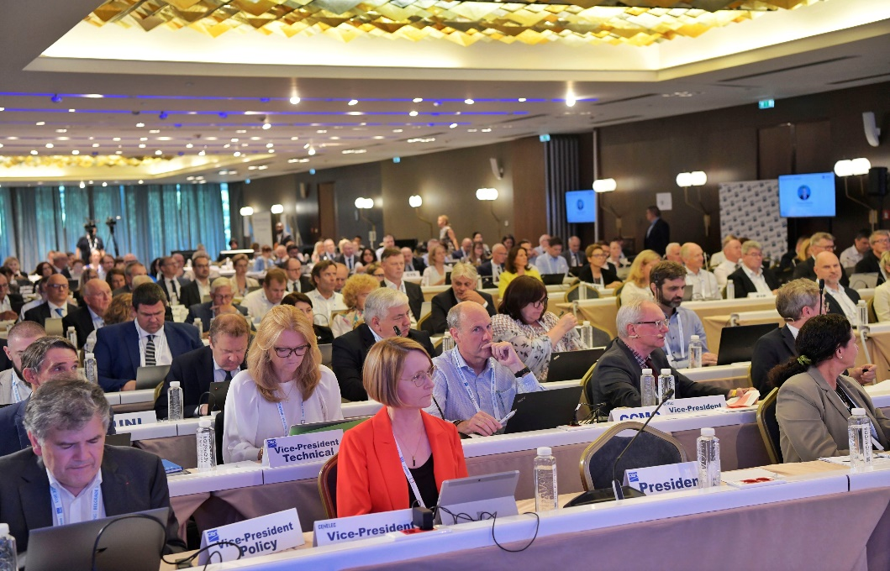
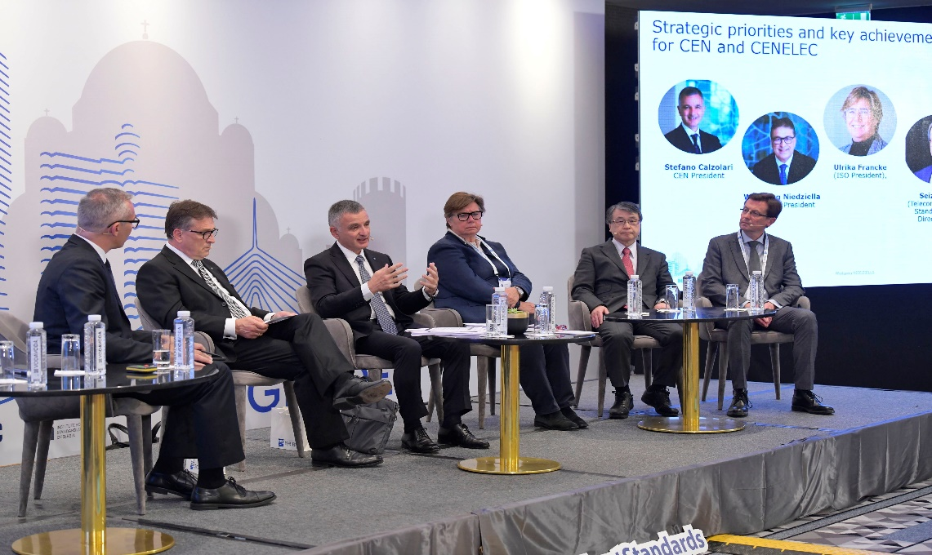
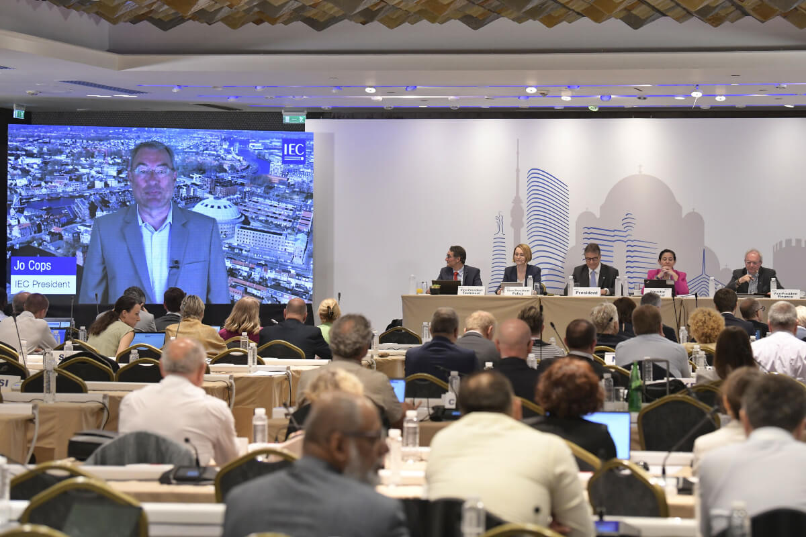
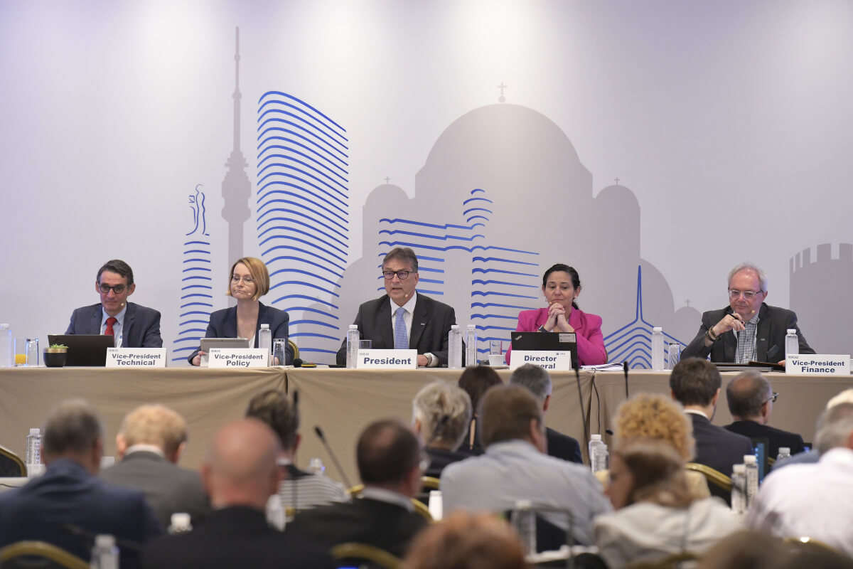
Београд-прошлогодишњи домаћин Генералне скупштине свих европских организација за стандардизацију-34 земље, преко 200 учесника

Slide 6
Организација и основна делатност
Сектор за опште области стандардизације
Сектор за електротехничку стандардизацију и информациони систем
Сектор за међународну сарадњу, информисање и издавачку делатност
Сектор за правне, финансијске послове и маркетинг
Сертификационо тело
ИСС доноси, преиспитује и повлачи српске стандарде и сродне документе.
SRPS
SRPS EN
SRPS EN ISO
SRPS EN IEC
SRPS ISO
SRPS IEC
SRPS ISO/IEC

Slide 7
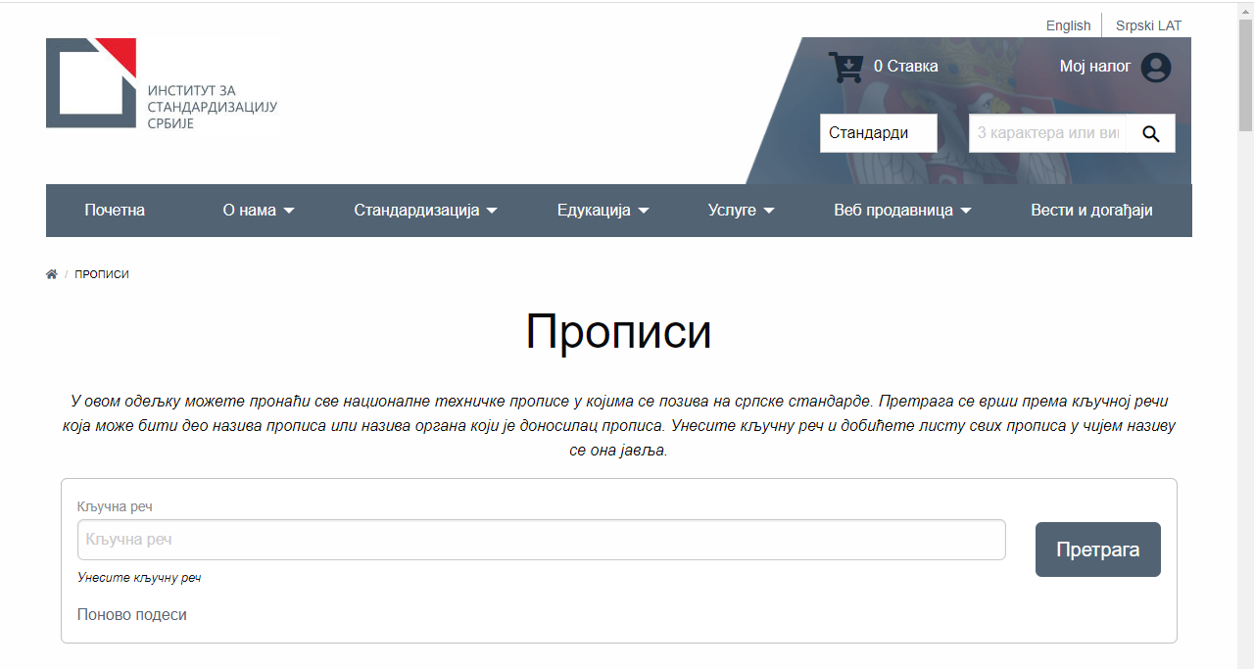
Национални прописи и стандарди

Slide 8
Чланство у ИСС-у
77 чланова Скупштине ИСС-а
Образовне установе, појединци, компаније:
Академија техничких струковних студија Београд
Машински факултет у Београду
Шумарски факултет у Београду
Грађевински факултет у Београду
Технолошко-металуршки факултет у Београду
Факултет техничких наука у Новом Саду
Универзитет у Београду

Slide 9
Услуге које обавља ИСС
Продаја:
српских стандарда (SRPS),
међународних (ISO, IEC)
националних стандарда других земаља (DIN, BS, BAS ГОСТ, ASTM)
збирки српских стандарда
других публикација
Едукација из различитих области стандардиза-ције:
Семинари
Вебинари
Радионице
Инхаус обуке
Сертификација система менаџмента према стандардима
SRPS ISO 9001(за систем менаџмента квалитетом)
SRPS ISO 14001(за систем менаџмента животном средином)
SRPS ISO 45001(за систем менаџмента безбедношћу здрављем на раду)
Национални знак усаглашености са стандардима
Остале услуге: тумачење српских стандарда,
техничка помоћ у импленментацији стандарда
превођење стандарда
информационе услуге итд.
Спроводи серификацију истема менаџмента, производа и особа

Slide 10
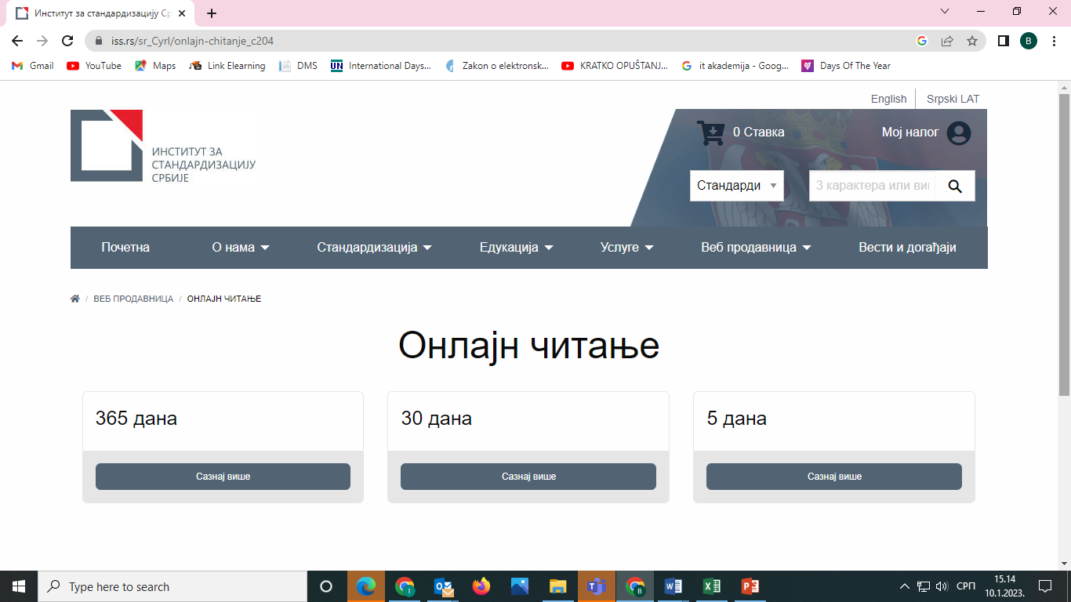
Услуга онлајн читања SRPS стандарда

Slide 11
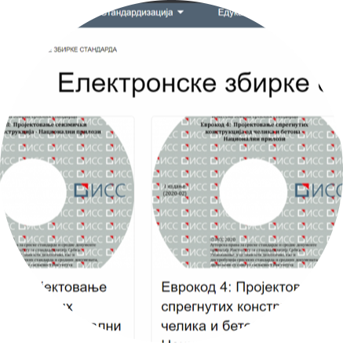
Штампана и електронска издања
Збирке српских стандарда
14 штампаних збирки
34 CD збирке
3 збирке за download

Slide 12
Едукација
Од 2011. године семинари
od
Инхаус обуке
Од 2020. године онлајн
od

Slide 13
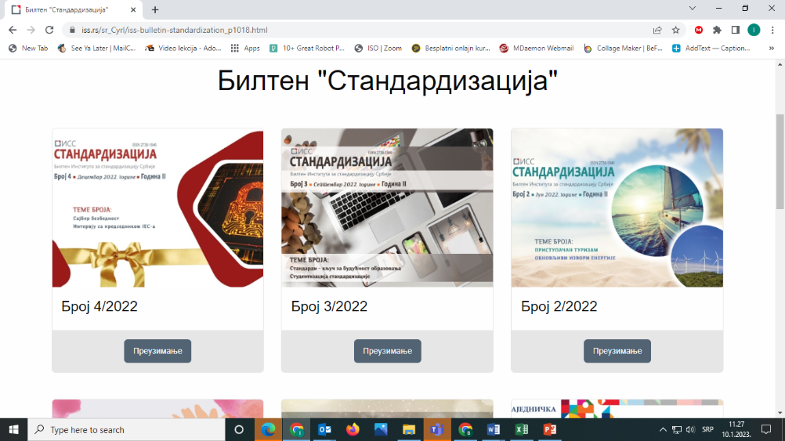
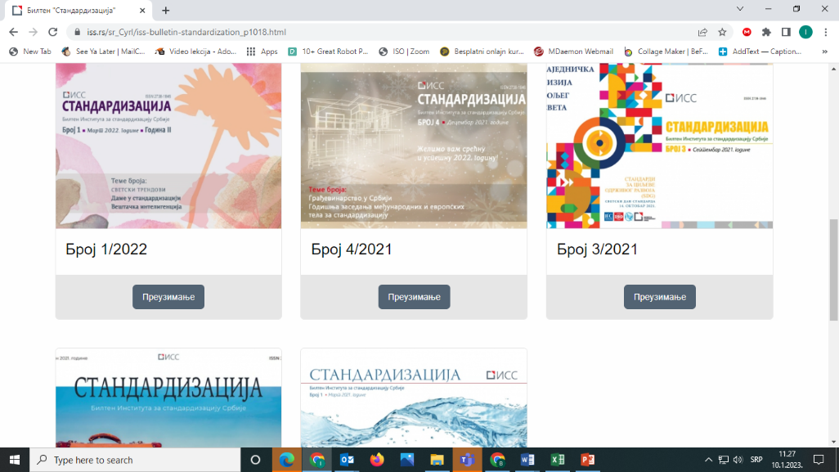
Електронска гласила ИСС-а

Slide 14
СЕРТИФИКАЦИОНО ТЕЛО ИСС
С
Т
И
С
С
Предности Сертификације и предности нациналног знака усаглашености са стандардом :
Поверење купаца и препознатљивост на тржишту
Повећање продаје
Олакшан извоз
Смањење грешака и смањење трошкова
Већа конкуретност

Slide 15
НАЦИОНАЛНИ ЗНАК УСАГЛАШЕНОСТИ
ИСС додељује
Национални
знак
усаглашености
са српским
стандардима
Национални знак усаглашености са српским стандардом за производ/услугу је знак који потврђује да је производ/услуга реализована у складу са захтевима одговарајућег српског стандарда.
Знак усаглашености са српским стандардима
учиниће да производ/услуга на тржишту лако препозна
и издвоји од осталих производа и услуга
као и да се стекне и повећа поверење купаца/корисника
Знак

Slide 16
Како се доносе стандарди?
Стручне комисије за израду и доношење стандарда
Израђују националне стандарде преузимањем ISO, IEC или EN на српском или енглеском језику
Израђују чисто националне стандарде
Прате рад одговарајућих техничких комитета у ISO-у и CEN-у
Учествују у изради европских и међународних стандарада

Slide 17
Хвала на пажњи!
Посебна понуда
За чланове Уније послодаваца Србије
Контакт подаци
infocentar@iss.rs iss-edukacija@iss.rs prodaja@iss.rs
011/3409-310 011/3409-340 011/3409-335
3409-390 3409-385

Slide 18
ХВАЛА НА ПАЖЊИ!

